Slide 1


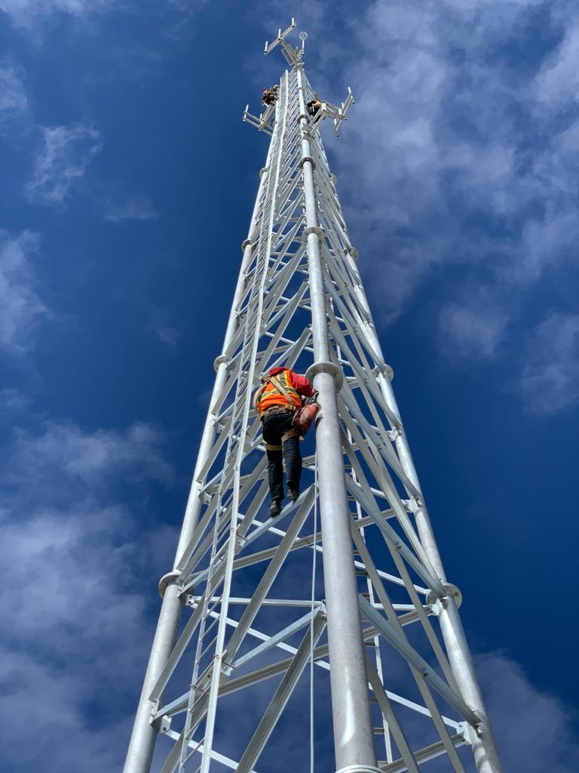


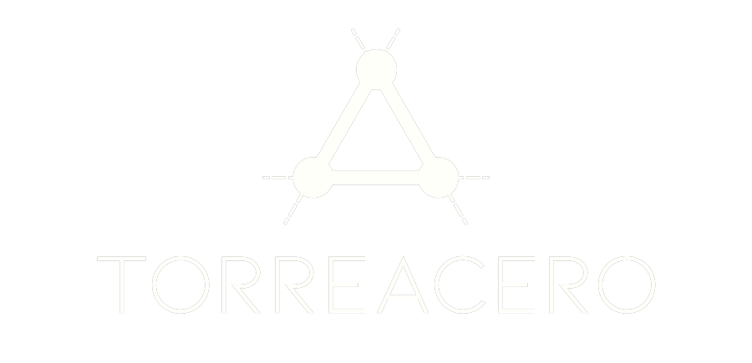
CARTA DE PRESENTACIÓN

Slide 2
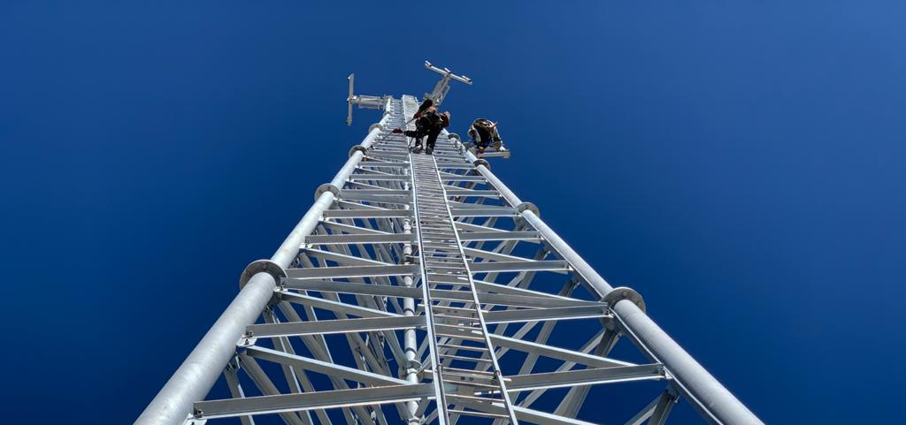
QUIENES SOMOS
Somos una empresa Mexicana fundada en 2010 especializada en fabricación y montaje de estructuras para Telecomunicaciones que cumple con altos estandares de calidad.
Una marca de la empresa GPS Constructivos con 10 años de experiencia en el sector de las Telecomunicaciones.

Slide 3



MISIÓN
Ofrecer al sector de la construcción e industrial, desarrollo de proyectos e integración de soluciones optimas a costos competitivos con un alto compromiso de calidad y servicio.
VISIÓN
Ser identificados en el medio como una empresa profesional, ética, y solidaria con sus clientes.
VALORES
Credibilidad. En nuestros tratos cumplimos lo que decimos.
Solidaridad. Los objetivos de nuestros clientes serán los nuestros y haremos lo posible para ayudarles a alcanzarlos.
Confianza. Es importante para nosotros desarrollar un vinculo con nuestros clientes.
Lealtad. La Lealtad hacia nuestra empresa, clientes y proveedores sustentará nuestro crecimiento y forjará nuestra reputación.
Renovación. La constante actualización será lo que nos permita permanecer vigentes.
Calidad y Profesionalismo. Se buscara cumplir con el estándar mas alto en cada trabajo contratado.
Ética. En el trato con nuestros clientes la ética estará siempre presente.

Slide 4
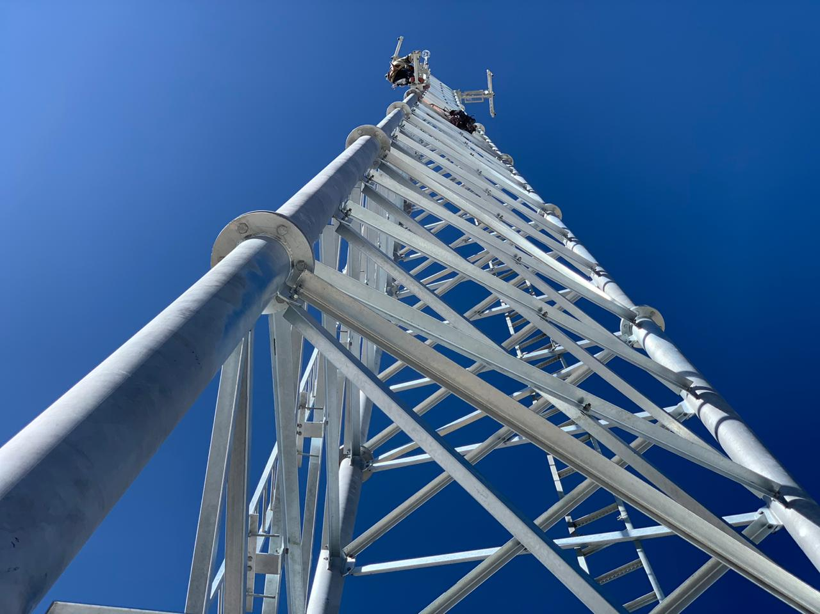
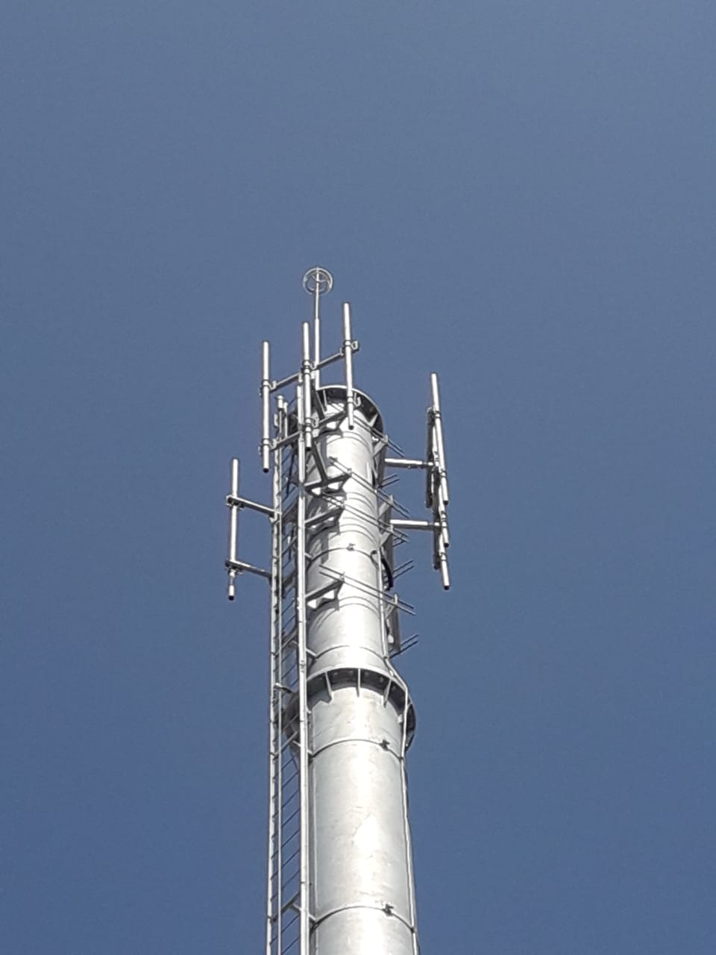
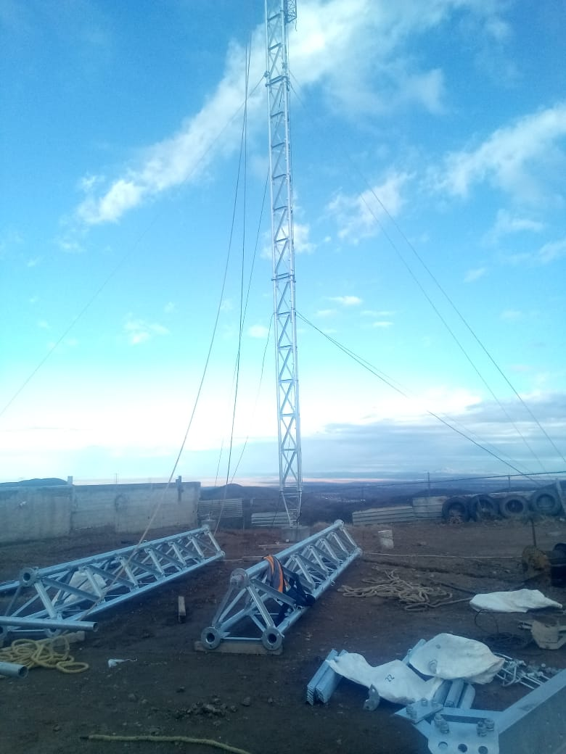
Servicios
Fabricación de Torres y Accesorios.
Contamos con personal certificado y calificado para el diseño y fabricación de todo tipo de torres, plataformas y herrajes, fundamentados en la normatividad CFE 2008, ASTM, ACI, EIA/TIA-F, etc. garantizando la seguridad estructural de los elementos, entregando un producto de alta manufactura.
Montaje de Torre.
Contamos con personal calificado y certificado para realizar el armado y montaje de cualquier estrucutura homologada.
Autosoportadas
Autosoportadas SLIM
Torres Arriostradas
T-60, T-90, T-120
Mástiles
Minipolos
Monopolos

Slide 5




TIEMPOS DE EJECUCIÓN
Solicitud de Cotización.
Debera anexarse:
MS o DE
Cargas de Diseño
Diseño de Estructura y Cotización.
3 días
Emisión de PO.
Revisión de Diseño Definitivo.
Fabricación y Galvanizado.
2 Semanas
Traslado y Montaje
1 a 2 semanas.
Cobertura. Tenemos cobertura en las 9 regiones de la República Mexicana.
Capacidad de Fabricación y Almacenamiento: 10 a 15 torres exclusivas para ustedes.
Transporte de Estructuras con Flotilla Propia.
1 Camión de 18 Ton.
2 Camiones de 10 Ton.
2 Camiones de 5 Ton.
11 Camionetas de 1 Ton.
Servicio de Galvanizado Tercerizado.
En caso de requerir estructuras pintadas, la pintura se aplica en el taller posterior al galvanizado, y se retoca despues del montaje.

Slide 6
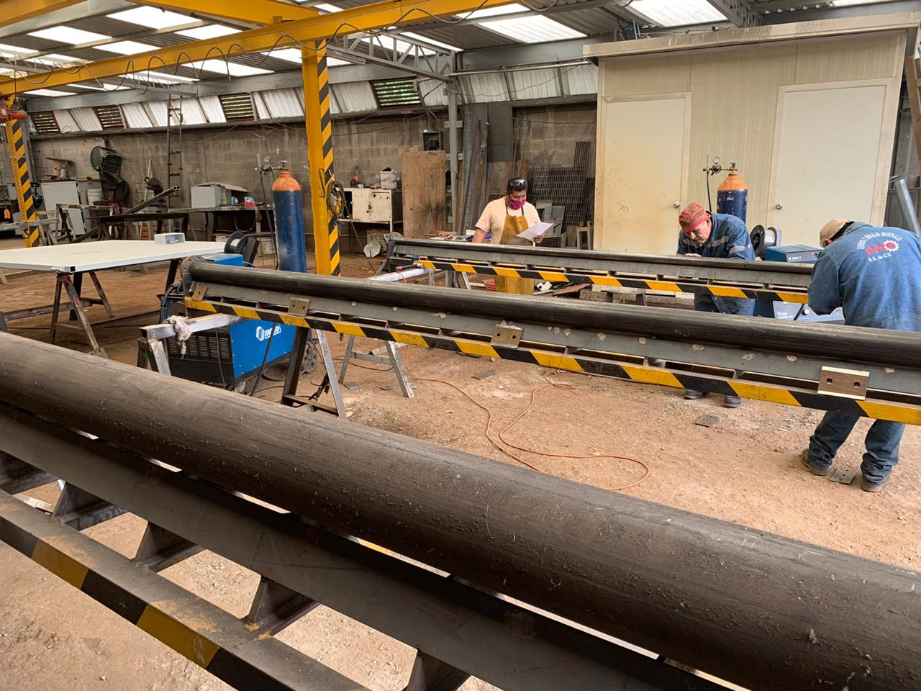






Etapa 1. Preliminar.
Revisión del Diseño de Estructura.
Revisión de Instalaciones.
Revisión de Equipos.
Revisión de Materiales.
Revisión de Procedimiento de Soldadura.
Revisión de Personal Soldadores y Operadores.
Etapa 2: Producción.
Observación de los procesos y materiales.
Aseguramiento de control de tiempos de ejecución.
Etapa 3: Pruebas.
Revisar los resultados finales, de acuerdo a los criterios de aceptación o rechazo y a los procedimientos de soldadura requeridos. Se determinara a través de observación y pruebas si se cumple con los requisitos de calidad, funcionamiento, eficiencia y estética.
Etapa 4: Entregables por proyecto.
Memoria de cálculo de la Torre y cimentación.
Documentación materiales (certificados de calidad de perfiles, placa y tornillería).
Documentación galvanizado (certificados de garantía de galvanizado norma NMX-H-004-SCFI-2008, ASTM-A123 y ASTM-A-153).
Control de Calidad
Nuestro objetivo es cumplir con los requerimientos y superar las expectativas de nuestros clientes soportados por un Sistema de Gestión de Calidad y mejora continua.
Etapa Preliminar.
Diseño de Estructura. Memoria de cálculo de la Torre y cimentación.
Revisión de Instalaciones, Equipos, Materiales, Procedimiento de Soldadura, Personal.
Etapa Pruebas
Auditoria de resultados acorde a nuestro estandar de soldadura si se cumple con los requisitos de calidad, funcionamiento, eficiencia y estética.
Etapa de Documentación
Materiales: Certificados de calidad de perfiles, placa y tornillería.
Galvanizado: Certificados de garantía de galvanizado norma ASTM-A123 y ASTM-A-153 y NMX-H-004-SCFI-2008
Etapa Producción
Observación de Procesos y Materiales.
Control de Tiempos de Ejecución.

Slide 7
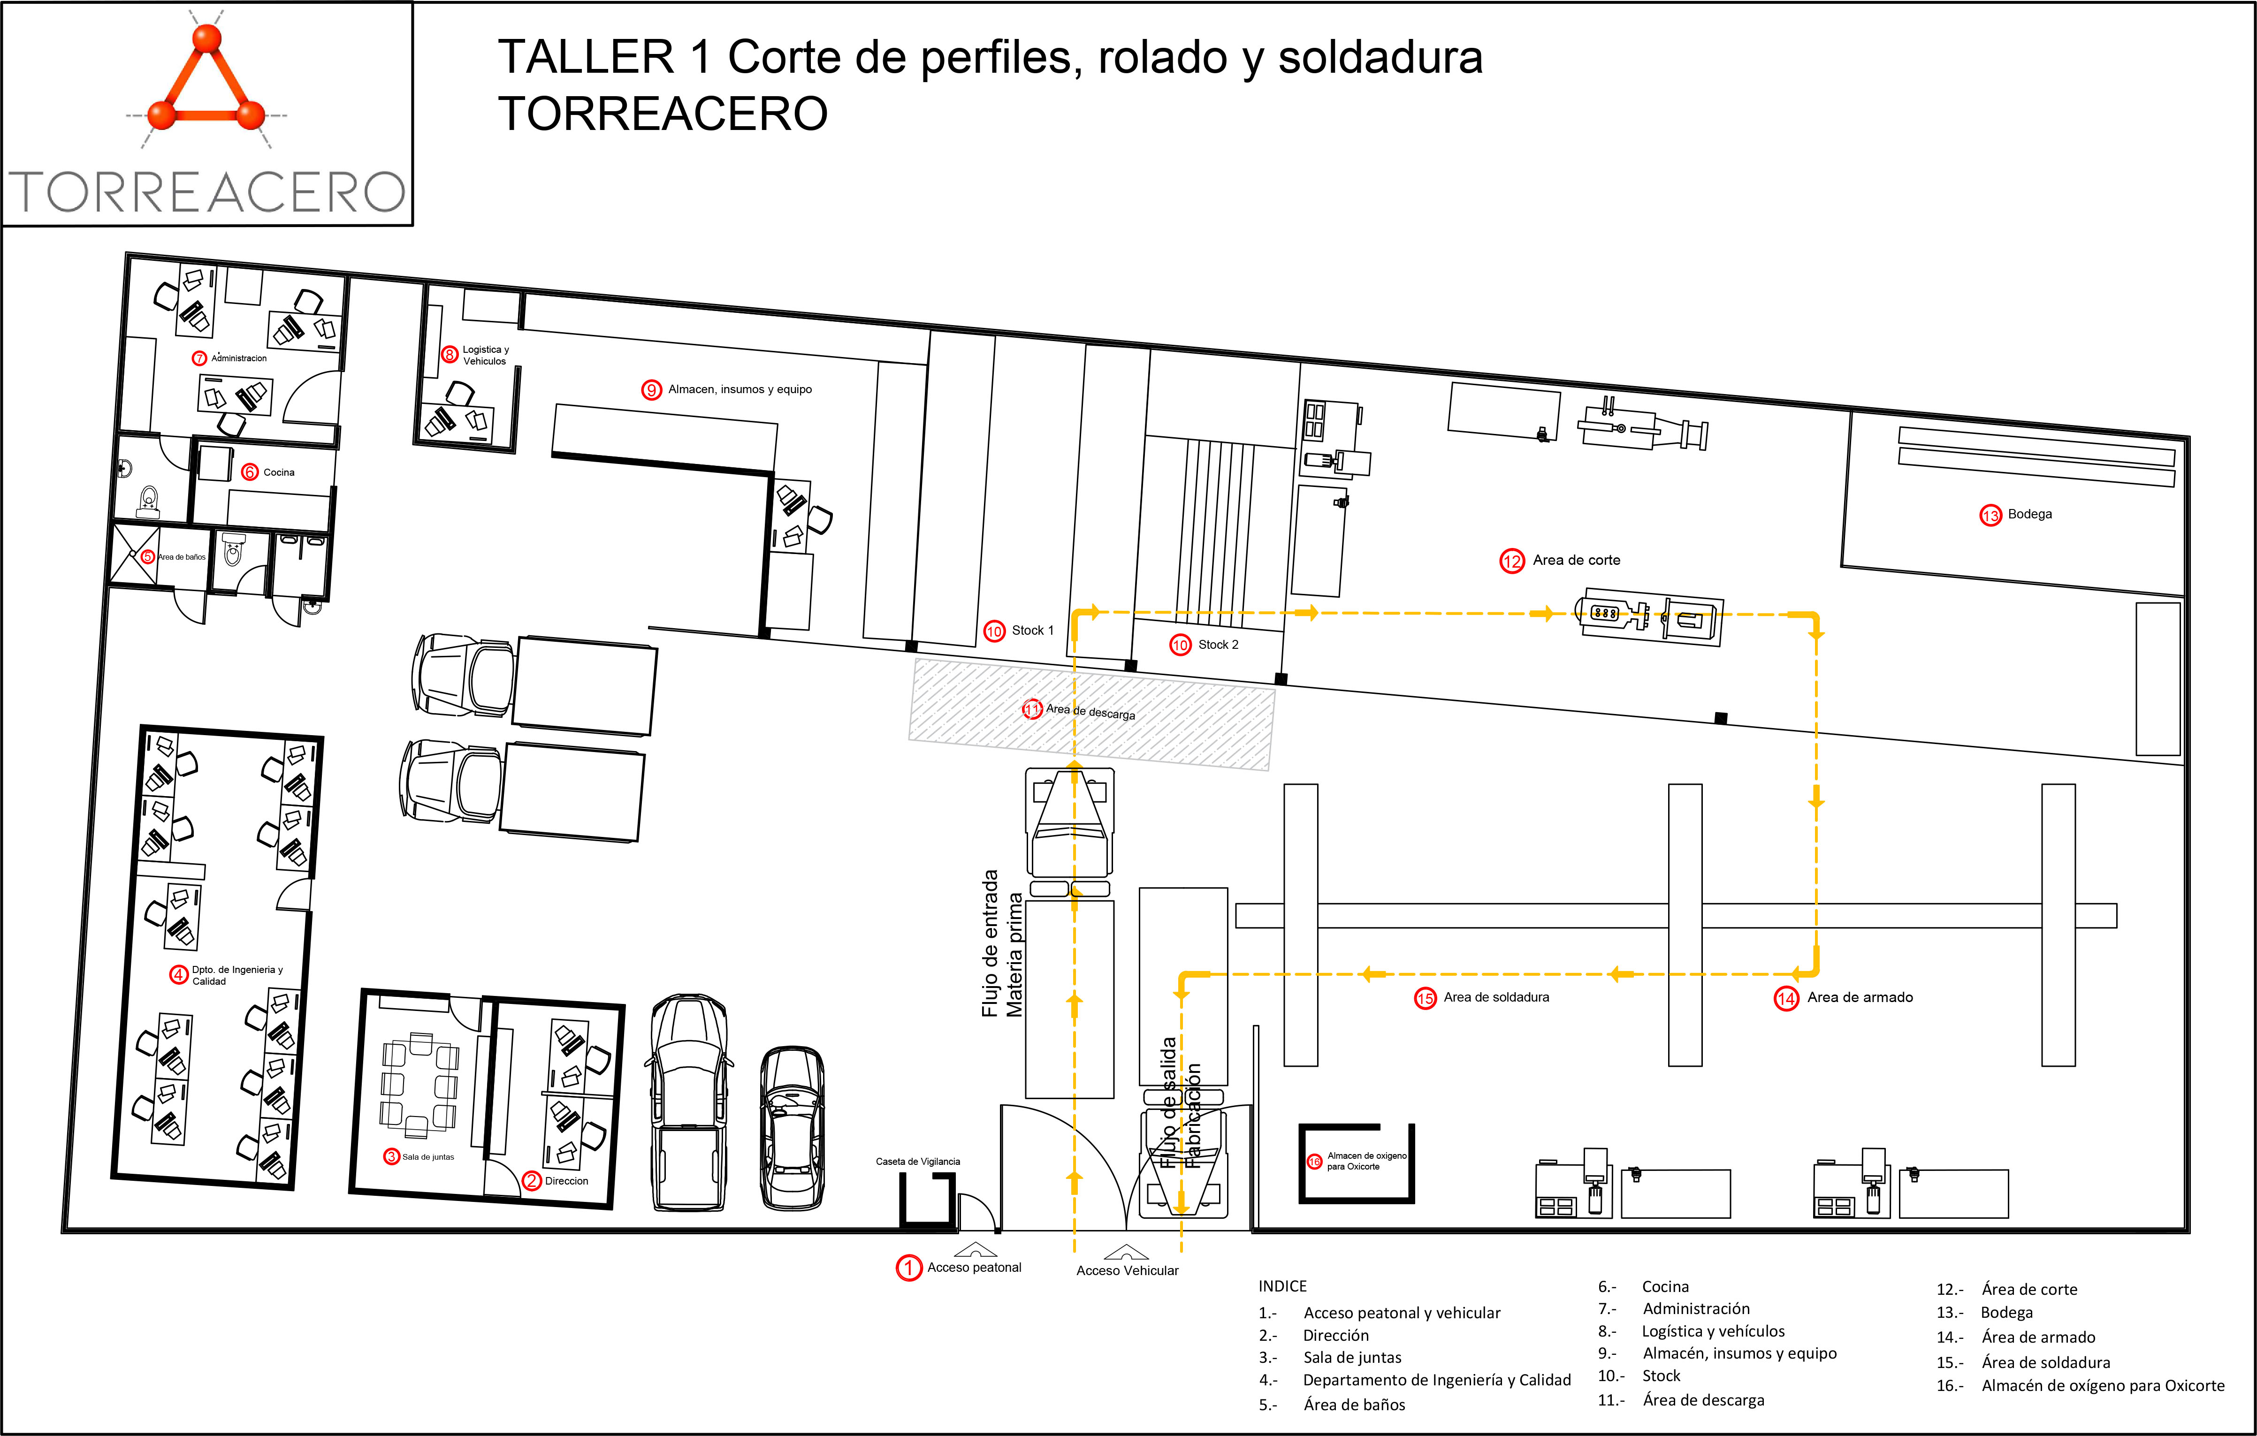
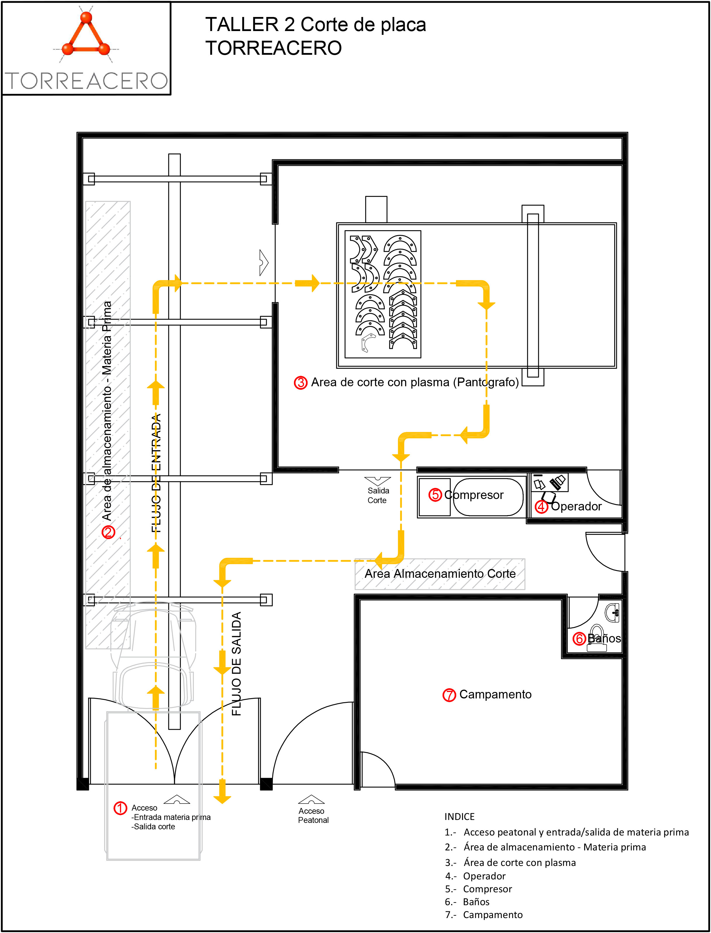
Talleres
Instalaciones dedicadas al proceso de Fabricación de Torres, Plataformas, Accesorios y Refuerzos.
Taller 1. Taller de Fabricación y Area de Ingeniería.
Taller 2. Taller de Corte y Placa.
Taller 3. Armado y Soldadura de Torres.
Norte 31-A No. 96 zona industrial Col. Lindavista Vallejo CDMX.
Ramón Novaro no. 17 col. Jorge Negrete CDMX.
Clave 322 col. Vallejo CDMX.

Slide 8

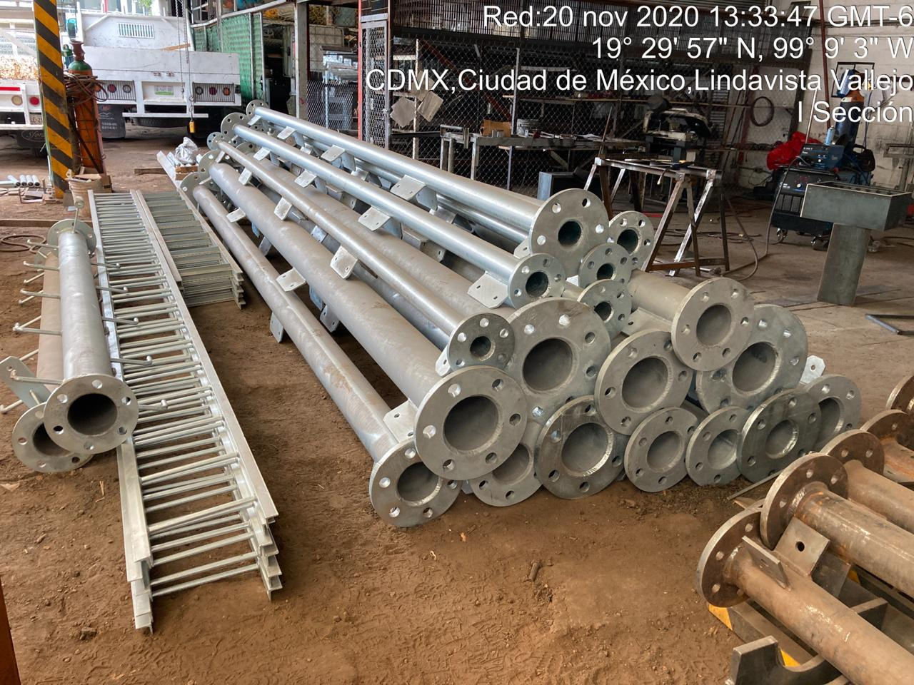
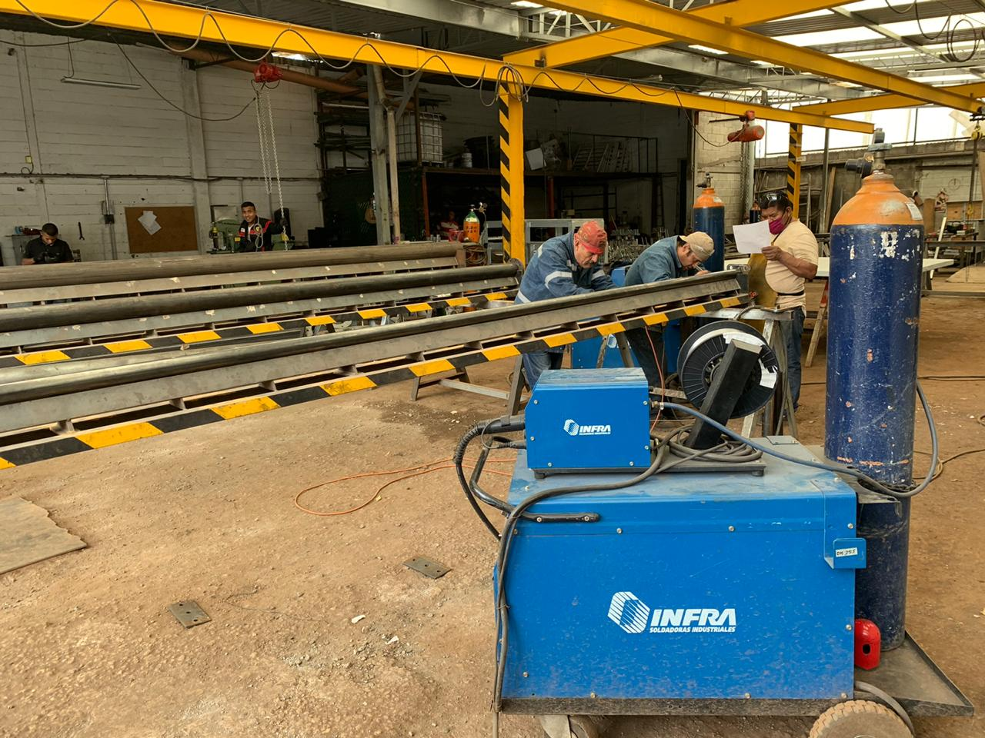
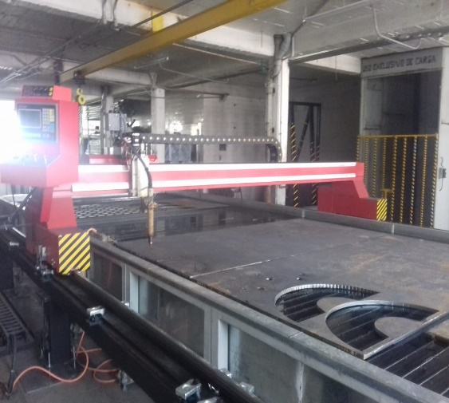
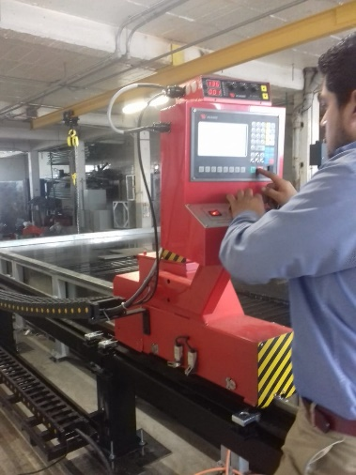
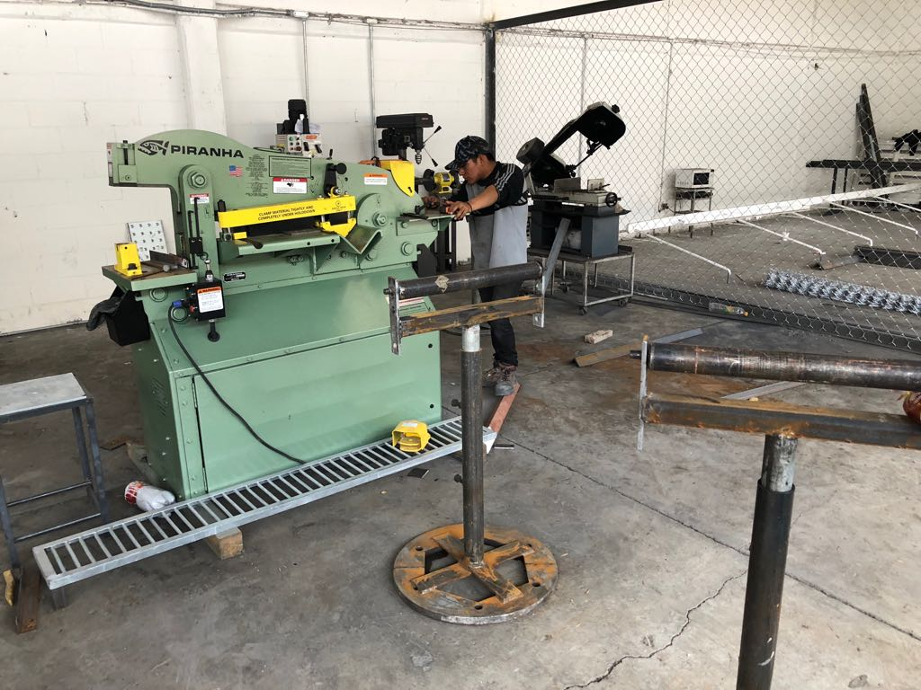
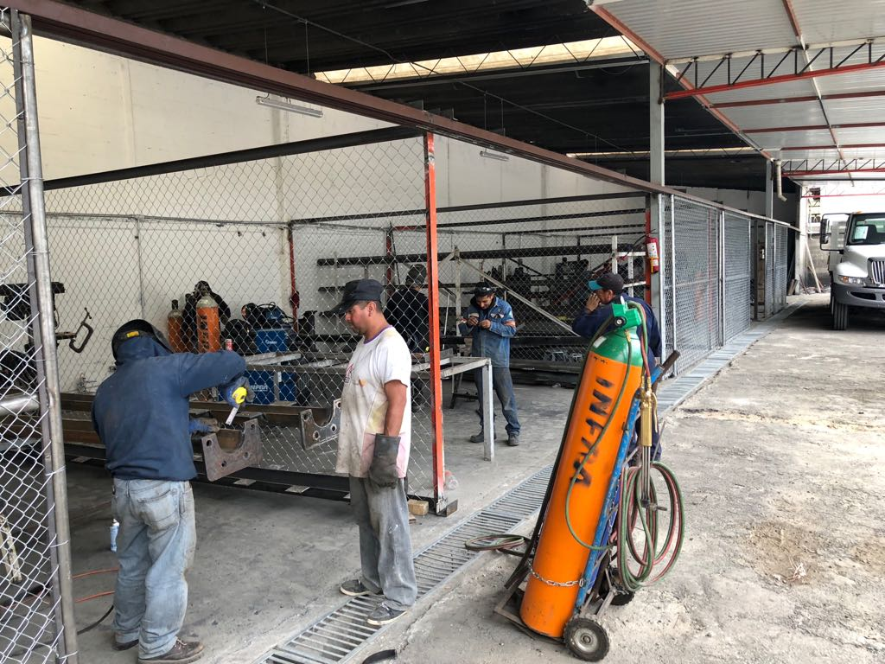
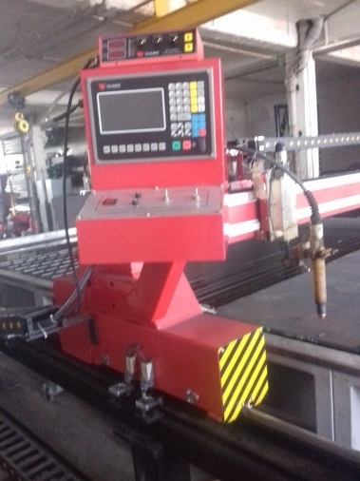
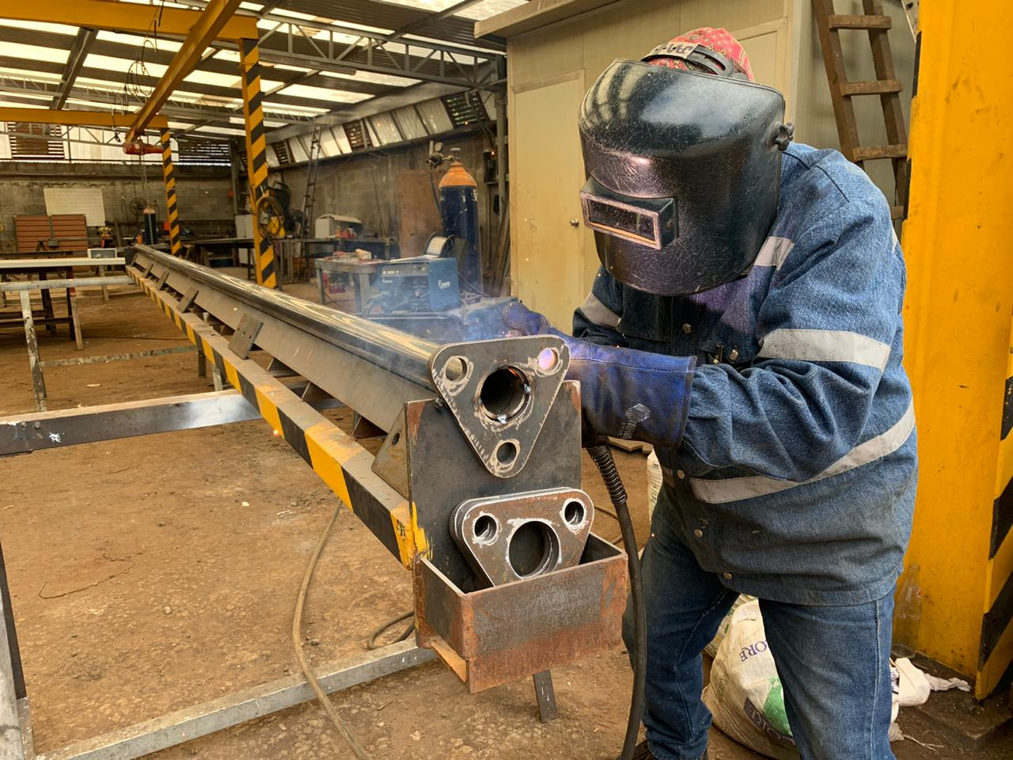
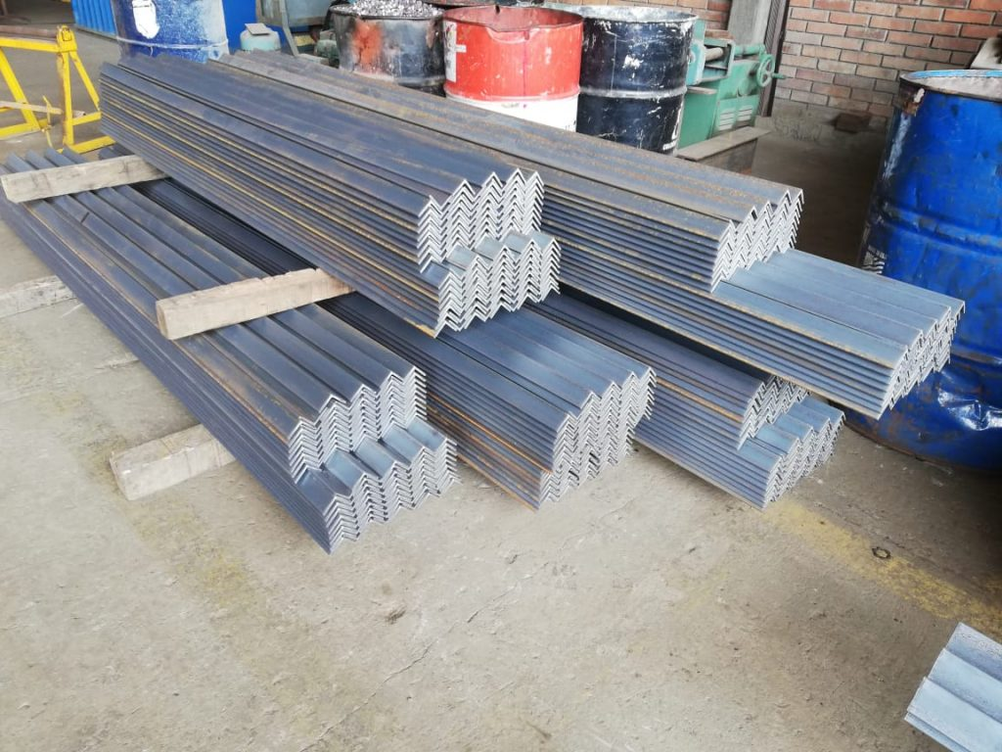
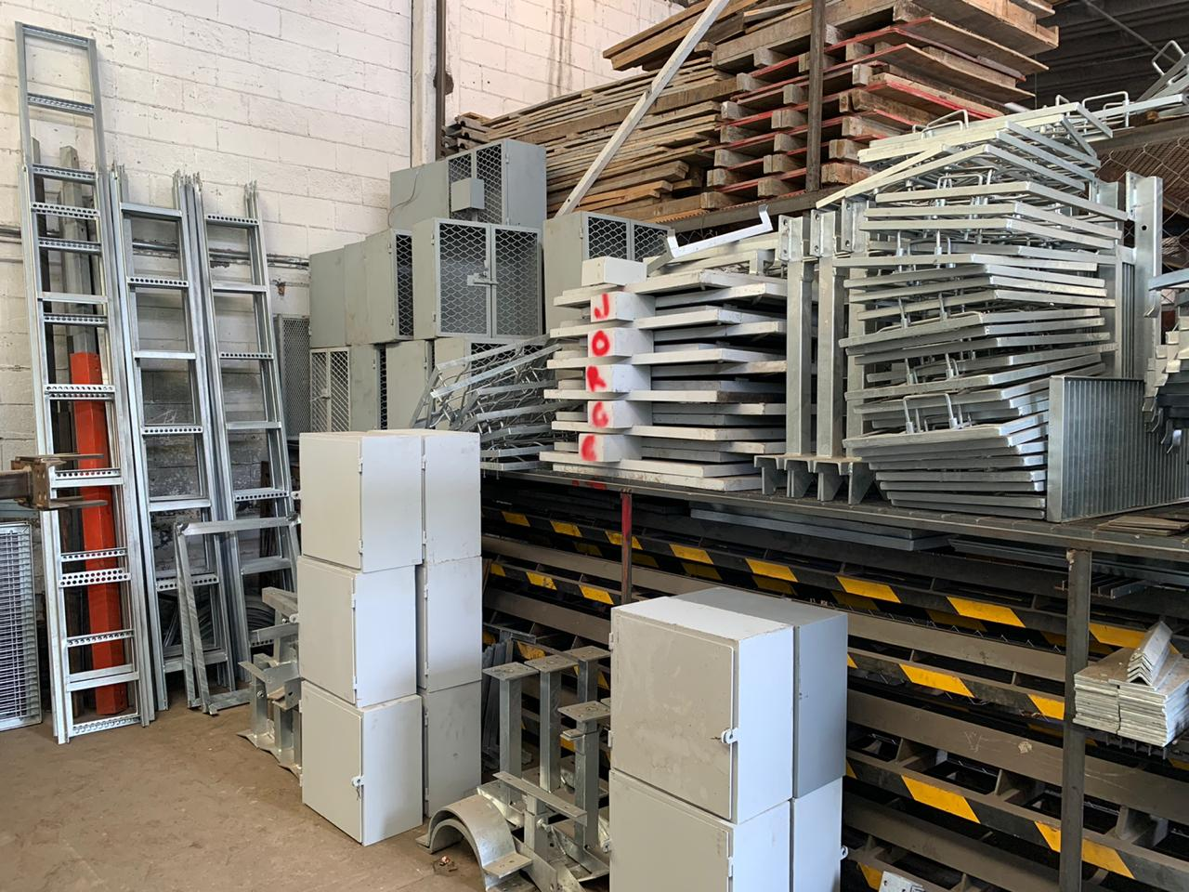
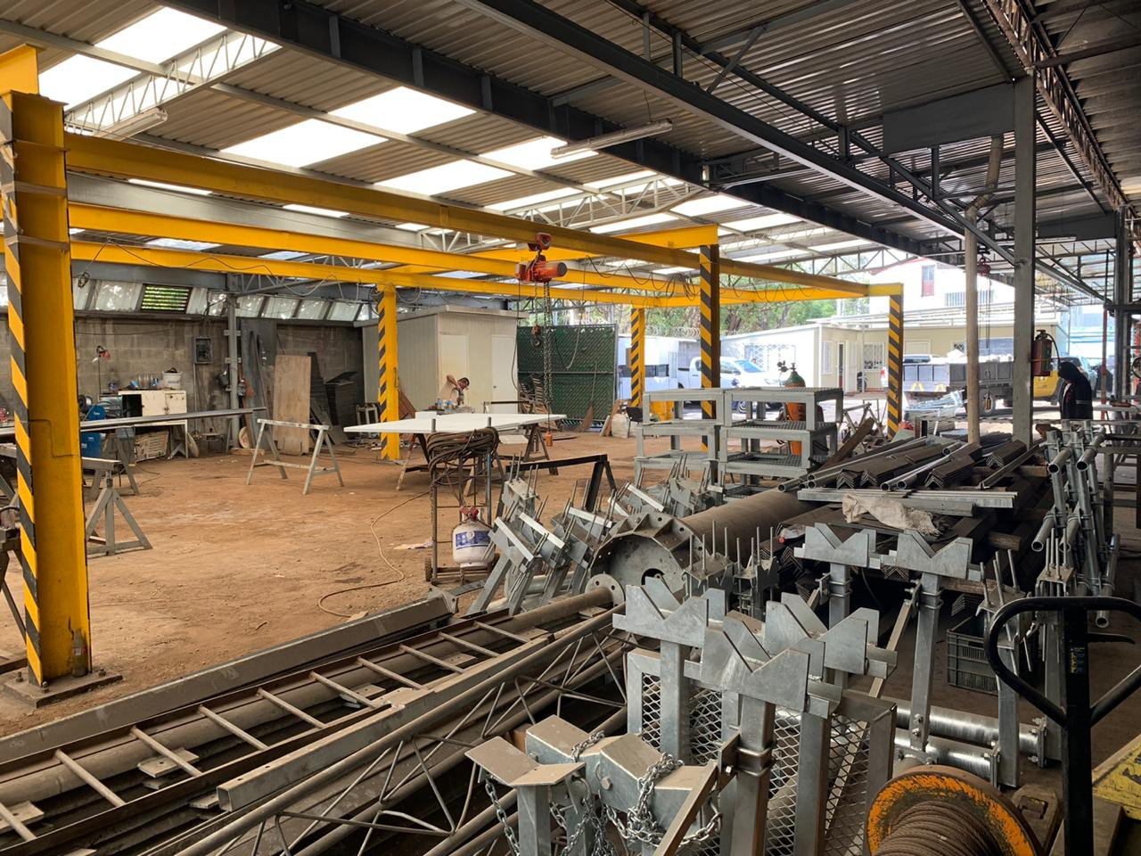
TALLER 1. Taller de fabricación de TORRES y área de ingenieria.
Ubicación: Norte 31-A No. 96 zona industrial Col. Lindavista Vallejo.

Slide 9
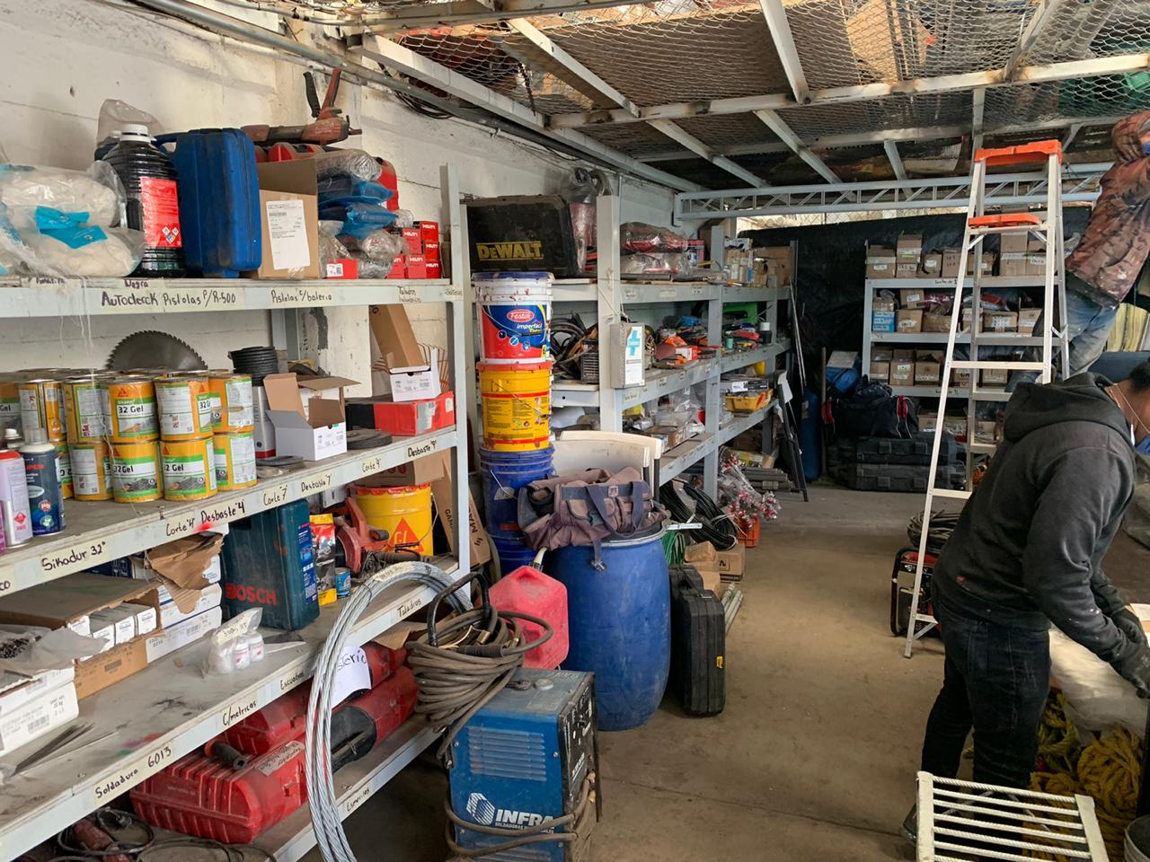
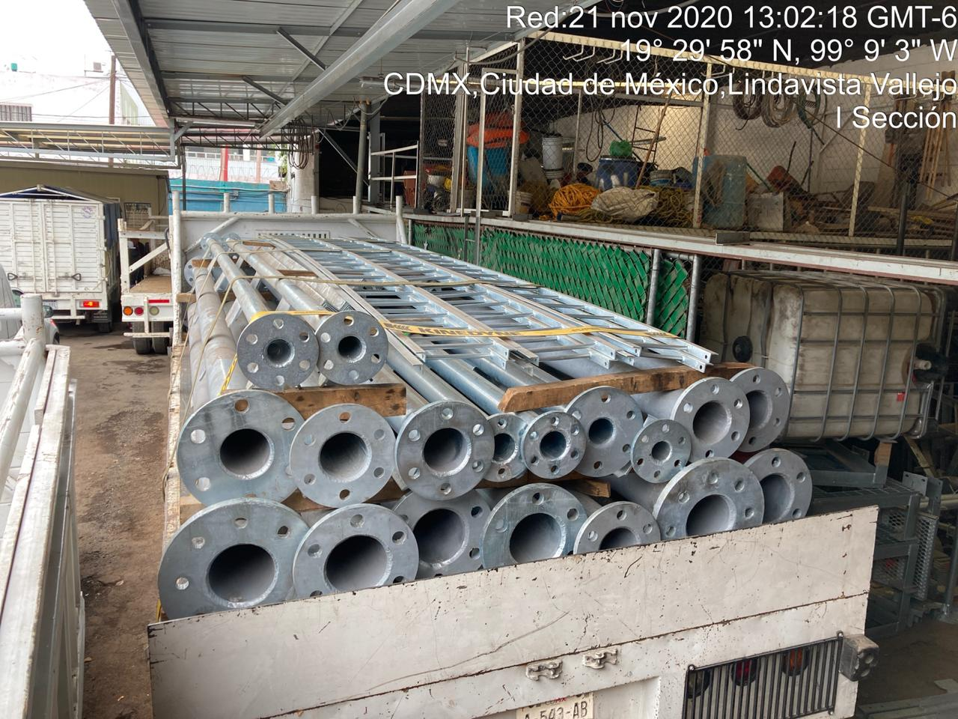
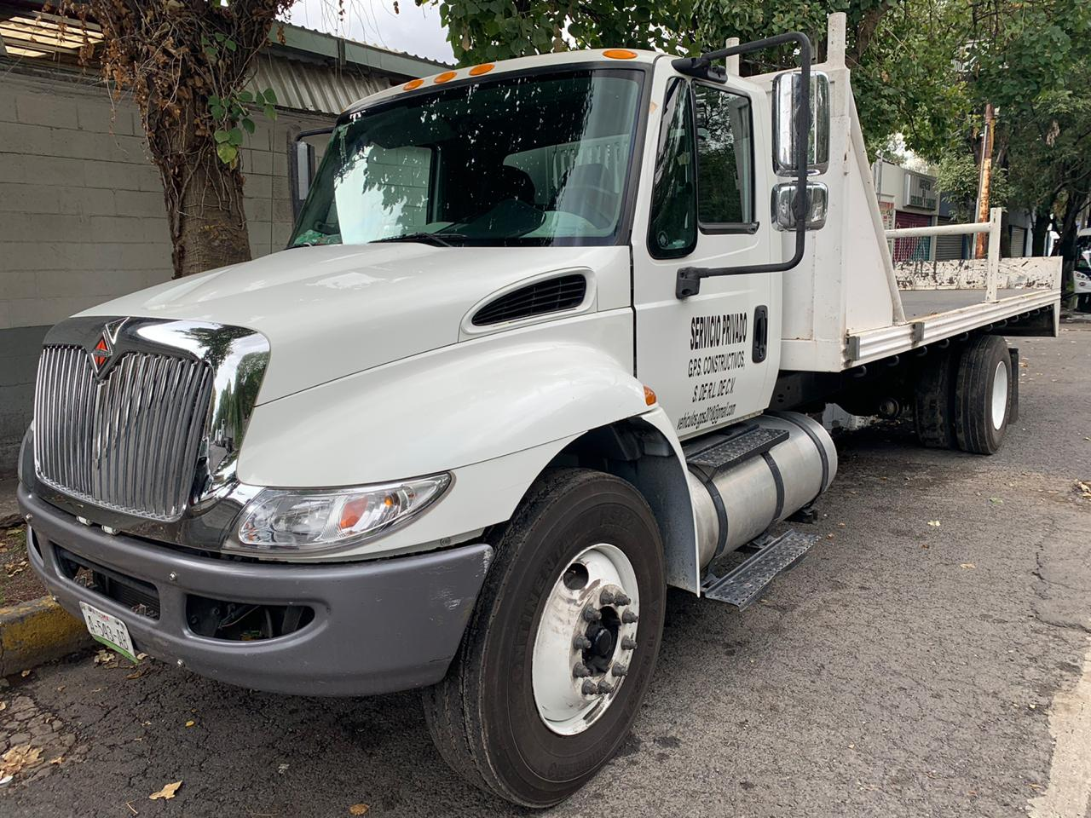
Logistica
Estructurados procesos Logisticos con eficacia comprobada para controlar y cumplir con los tiempos establecidos, asi como el aseguramiento de la calidad comprometida

Slide 10

Responsabilidad Social
Torreacero considera la sostenibilidad ambiental y social como un aspecto fundamental de sus procesos fabricación de infraestructura de telecomunicaciones.
Fomentamos y garantizamos la incorporación de principios fundamentales en nuestras actividades diarias y negocios de largo plazo en materia de asuntos laborales, seguridad social, salud ocupacional, seguridad industrial, participación pública y medio ambiente.
Cumplimos con las normas y regulaciones laborales, ambientales asi como el consumo eficiente de energía, agua y materias primas; reduciendo las emisiones de Gases de Efecto Invernadero, evitando la producción y uso de materiales peligrosos; reciclando y reduciendo los desechos, y procurando la puesta en marcha de soluciones que no dañen el medioambiente con la fabricación de nuestras estructuras.

